Slide 1
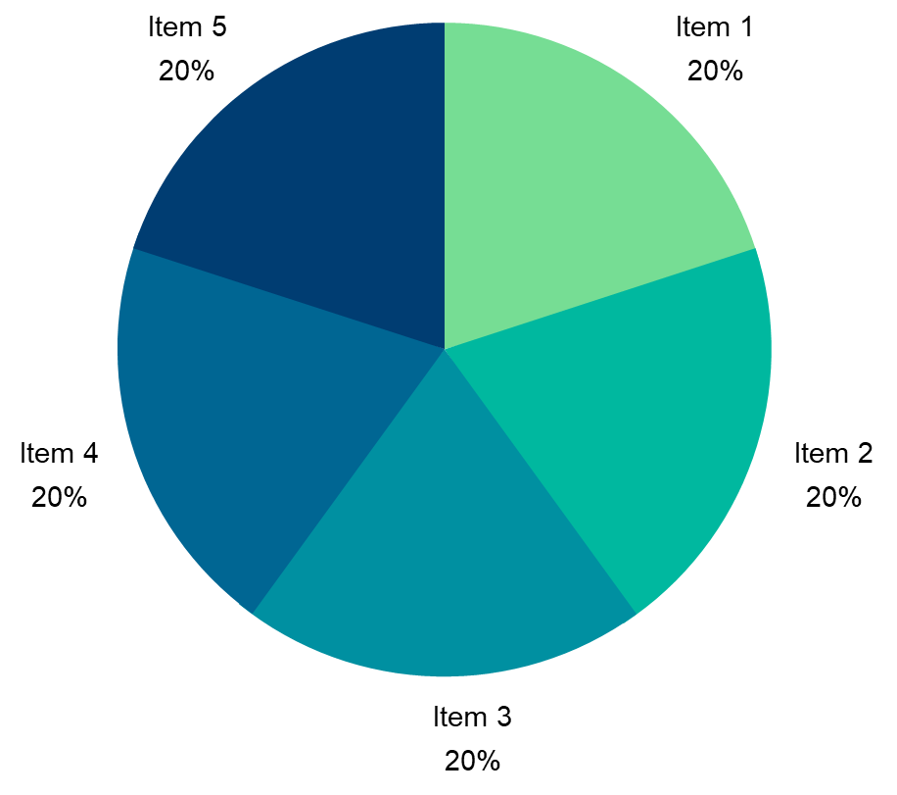
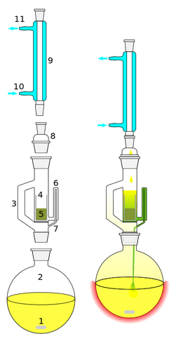
Título xxxxxxxxxxxxxxxxxxxxxxxxxxxxxxxxxx
Nome e Sobrenome¹*, Nome e Sobrenome², Nome e Sobrenome³
⁽¹⁾ PIVIC/PIVITI (deixe a sigla que corresponde ao seu e apague as demais siglas, antes de enviar), Nome de seu Curso de Graduação, Nome do Campus, Sigla da Universidade. ⁽²⁾ Coorientador(a) ou Colaborador(a) (se houver, caso contrário apagar antes de enviar), Nome do Curso, Nome do Campus, Nome da Universidade, Sigla da Universidade. ⁽³⁾ Orientador(a), Nome do Curso, Sigla da Universidade. *E-mail de contato: colocar o e-mail do(a) estudante
Introdução
Apresentações são ferramentas de comunicação que podem ser usadas como demonstrações, palestras, discursos, relatórios e mais. É apresentada principalmente diante de um público. Tem uma variedade de objetivos, tornando apresentações ferramentas poderosas para convencer e ensinar.
Objetivo Geral
Apresentações são ferramentas de comunicação que podem ser usadas como demonstrações, palestras, discursos, relatórios e mais.
Métodos
Apresentações são ferramentas de comunicação que podem ser usadas como demonstrações, palestras, discursos, relatórios e mais.
Resultados
Apresentações são ferramentas de comunicação que podem ser usadas como demonstrações, palestras, discursos, relatórios e mais. É apresentada principalmente diante de um público. Tem uma variedade de objetivos, tornando apresentações ferramentas poderosas para convencer e ensinar.
Conclusão
Apresentações são ferramentas de comunicação que podem ser usadas como demonstrações, palestras, discursos, relatórios e mais. É apresentada principalmente diante de um público. Tem uma variedade de objetivos, tornando apresentações ferramentas poderosas para convencer e ensinar.
Resultados | Resultados | p
Resultados | Resultados | p
Resultados | Resultados | p
Resultados | Resultados | p
Resultados | Resultados | p
Local
Método método método
Amostra
Método método método
Coleta
Método método método

